Slide 1

Deutsch
Heute ist der 18. Marz

Slide 2
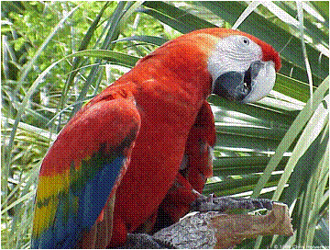
Wer ist das?
Mundgymnastik
A, e, i, o, u – Wie alt bist du?
A, e, i, o, u – Wo bist du?
1, 2, 3 – Du bist frei.
1, 2, 3, 4 – Alle, alle turnen wir.
Sprecht mir nach!

Slide 3

Wir wiederholen die Reime
Ich bin Peter
Du bist Paul
Ich bin fleiβig
Du bist faul
Ich bin groβ Wir sind lustig
Du bist klein Ihr seid nett
Sie ist schön Alle mögen
Es ist fein! Internet

Slide 4
Ich heiβe John
Und bin der Sohn.
Mein Vater heiβt Hans.
Mein Opa heiβt Franz.
Meine Mutter heiβt Renate.
Meine Oma heiβt Agathe.
Meine Schwester heiβt Annett
Meine Tante heiβt Ivett.
Mein Bruder heiβt Fred.
Mein Onkel heiβt Tedd.

Slide 5
Die Familie
.
Wiederholung

Slide 6
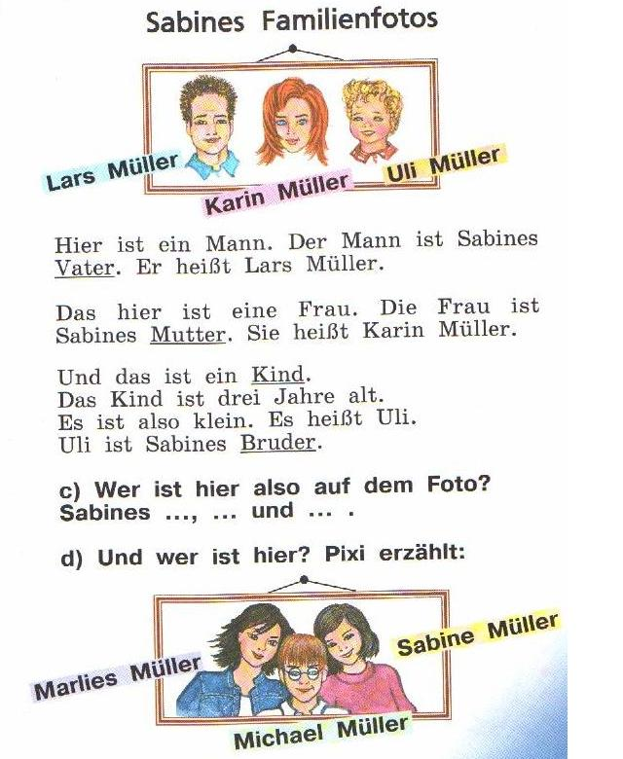
Wessen Familienfotos sind hier?
Schlagt die Lehrbücher auf! Seite 52
Sabines Familie ist groβ.
Hier ist ein Mann. Der Mann ist Sabines Vater. Er heiβt Lars Müller.
Das hier ist eine Frau. Die Frau ist Sabines Mutter. Sie heiβt Karin Müller.
Und das ist ein Kind. Das Kind ist drei Jahre alt . Es heiβt Uli. Uli ist Sabines Bruderchen.
Ihr Vater heiβt Lars Müller.
In der Familie sind drei Kinder.
Sabines Bruder heiβt Michael. Er ist zwölf Jahre alt. Sabines Schwester heiβt Marlies. Sie ist zehn.
Ihre Geschwister heiβen
Uli, Michael und Marlies.

Slide 7
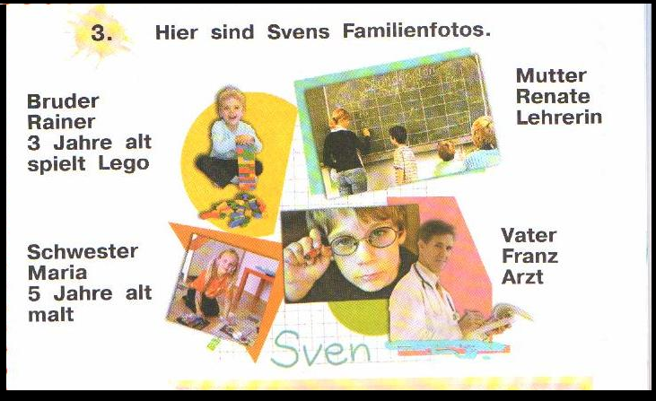
Wessen Familienfotos sind hier?
Sein Bruder heiβt Reiner. Er ist 3 Jahre alt. Reiner spielt gern Lego.
Schlagt die Lehrbücher auf! Seite 52
Was wissen wir über Swens Familie?
Seine Schwester heiβt Maria. Sie ist 5 Jahre alt. Maria malt gern.
Sein Vater heiβt Franz. Er arbeitet. Er ist Arzt.
Seine Mutter heiβt Renate. Sie ist Lehrerin.
Seine Geschwister sind klein.

Slide 8
Wer will über seine Familie erzälen?

Slide 9
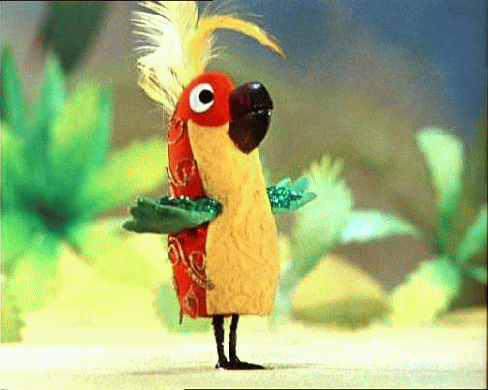
Eine Turnpause
Eins, zwei, drei, vier
Alle, alle turnen wir.
Mit dem Kopfe nick, nick, nick
Mit dem Finger tick, tick, tick
Mit den Händen klapp, klapp, klapp
Mit den Füßen trapp, trapp, trapp.
Mit dem Kopfe nick, nick, nick
Mit dem Finger tick, tick, tick
Einmal hin, einmal her
Rundherum ist nicht so schwer.

Slide 10
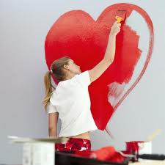
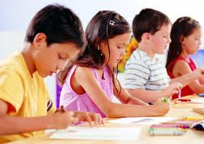
Was machen Sabine und Sven ?
Er malt .
Sie malt.
Wir malen.
Sie malen.

Slide 11
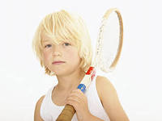
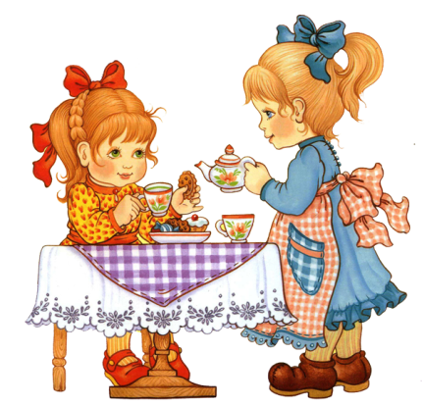
Was machen Sabine und Sven nicht ?
Er malt nicht.
Sie malt nicht.
Wir malen nicht.
Sie malen nicht.

Slide 12
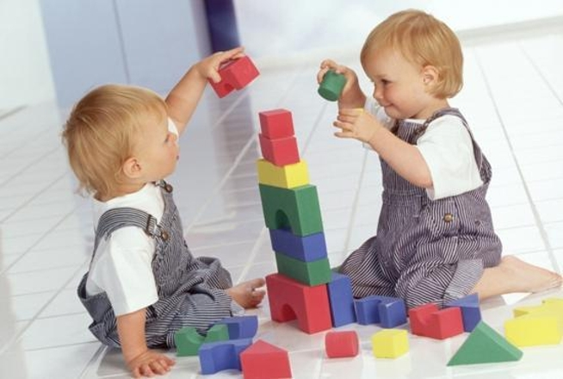
Malen die Kinder?
Die Kinder malen nicht.

Slide 13
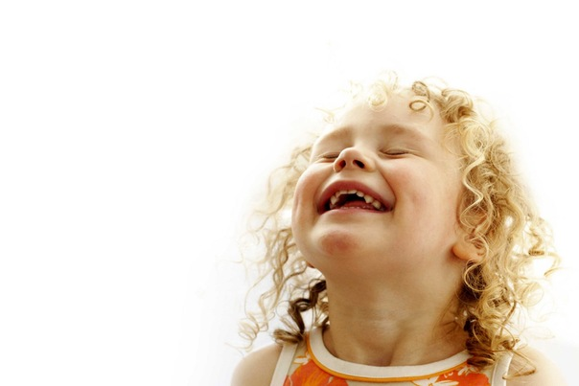
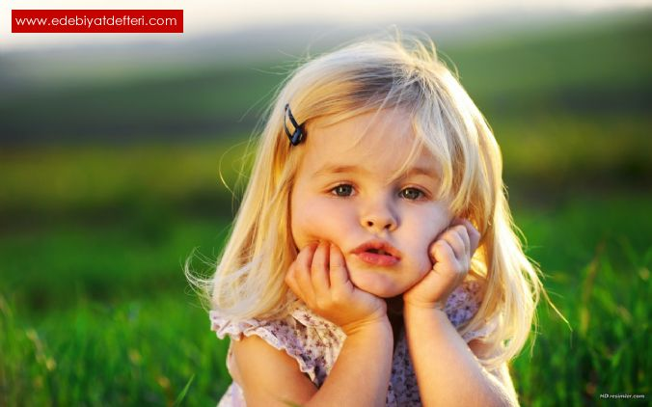
Wer ist das?
Das ist ein Mädchen.
Was macht es?
Es lacht.
Lacht es?
Es lacht.
Es lacht nicht.

Slide 14
Was machen Sabine und Sven gern ?
Er malt gern.
Sie malt gern.
Wir malen gern.
Sie malen gern.
Wir malen.
Sie malen.

Slide 15
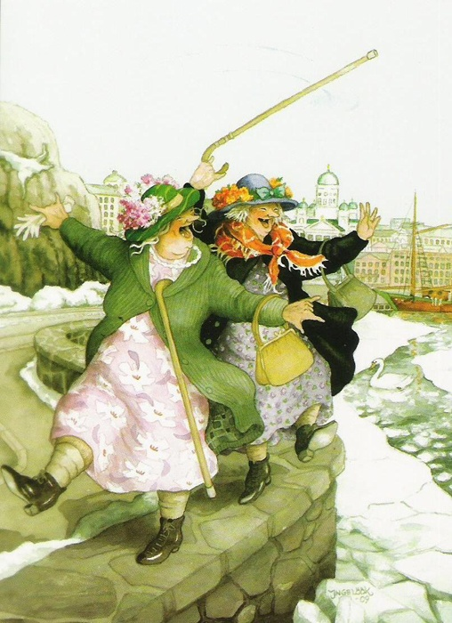
Was machen die Omas gern?
Die Omas
gern
Die Frauen
gern
lachen
tanzen

Slide 16
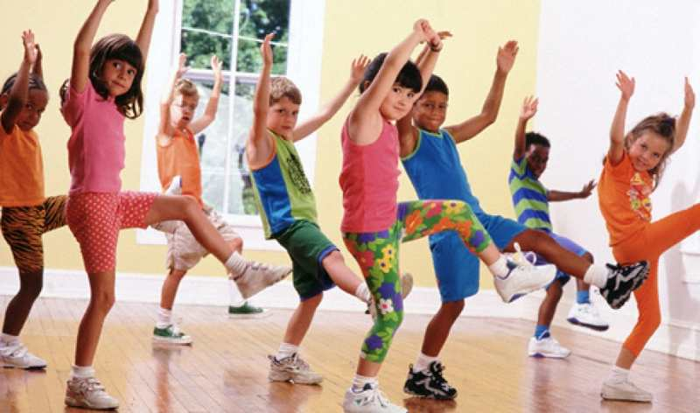
Was machen die Kinder gern?
turnen
gern
Wir
gern
tanzen
Die Kinder

Slide 17
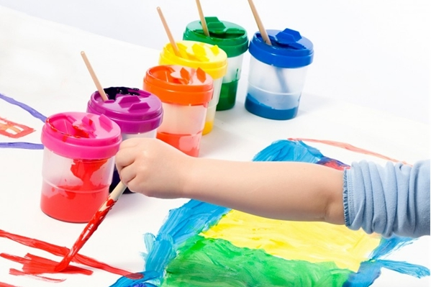
Was macht ein Kind gern?
malt
gern
Ein Kind
Ich male gern.

Slide 18
machen | делать | macht
spielen | играть | spielt
singen | петь | singt
turnen | заниматься спортом | turnt
gehen | идти | geht
faulenzen | лентяйничать | faulenzt
en
t

Slide 19
arbeiten | работать | arbeitet
malen | рисовать | malt
lachen | смеяться | lacht
schreiben | писать | schreibt
rechnen | решать | rechnet
springen | прыгать | springt

Slide 20
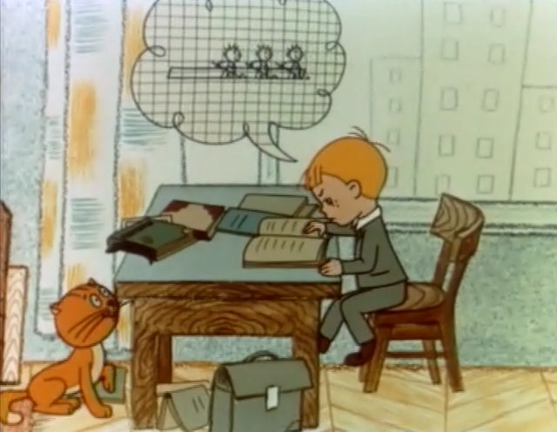
Hausaufgabe
Arbeitsbuch, S. 29-30 Ű . 2

Slide 21
Wie ist eure Laune?
Meine Laune ist … .
blau
wieβ
rot
gelb
schwarz
grau
grün
braun

Slide 22
Die Stunde ist aus.
Auf Wiedersehen!

